Slide 1
স্বাগতম

Slide 2
পরিচিতি
শিক্ষক পরিচিতি
পাঠ পরিচিতি
মো . মুকবুল হোসেন
বিষয়ঃ শারীরিক শিক্ষা, স্বাস্থ্যবিজ্ঞান ও খেলাধুলা
সহকারি শিক্ষক ( আরবি)
শ্রেণিঃ নবম
রামপুর আদর্শ আলিম মাদরাসা
অধ্যায়ঃ পঞ্চম (স্বাস্থ্যের জন্য পুষ্টি )
কামরাঙ্গা , সদর , চাঁদপুর ।
mukbulmuntaha15h@gmail.com
সময়ঃ ৪৫ মিনিট

Slide 3
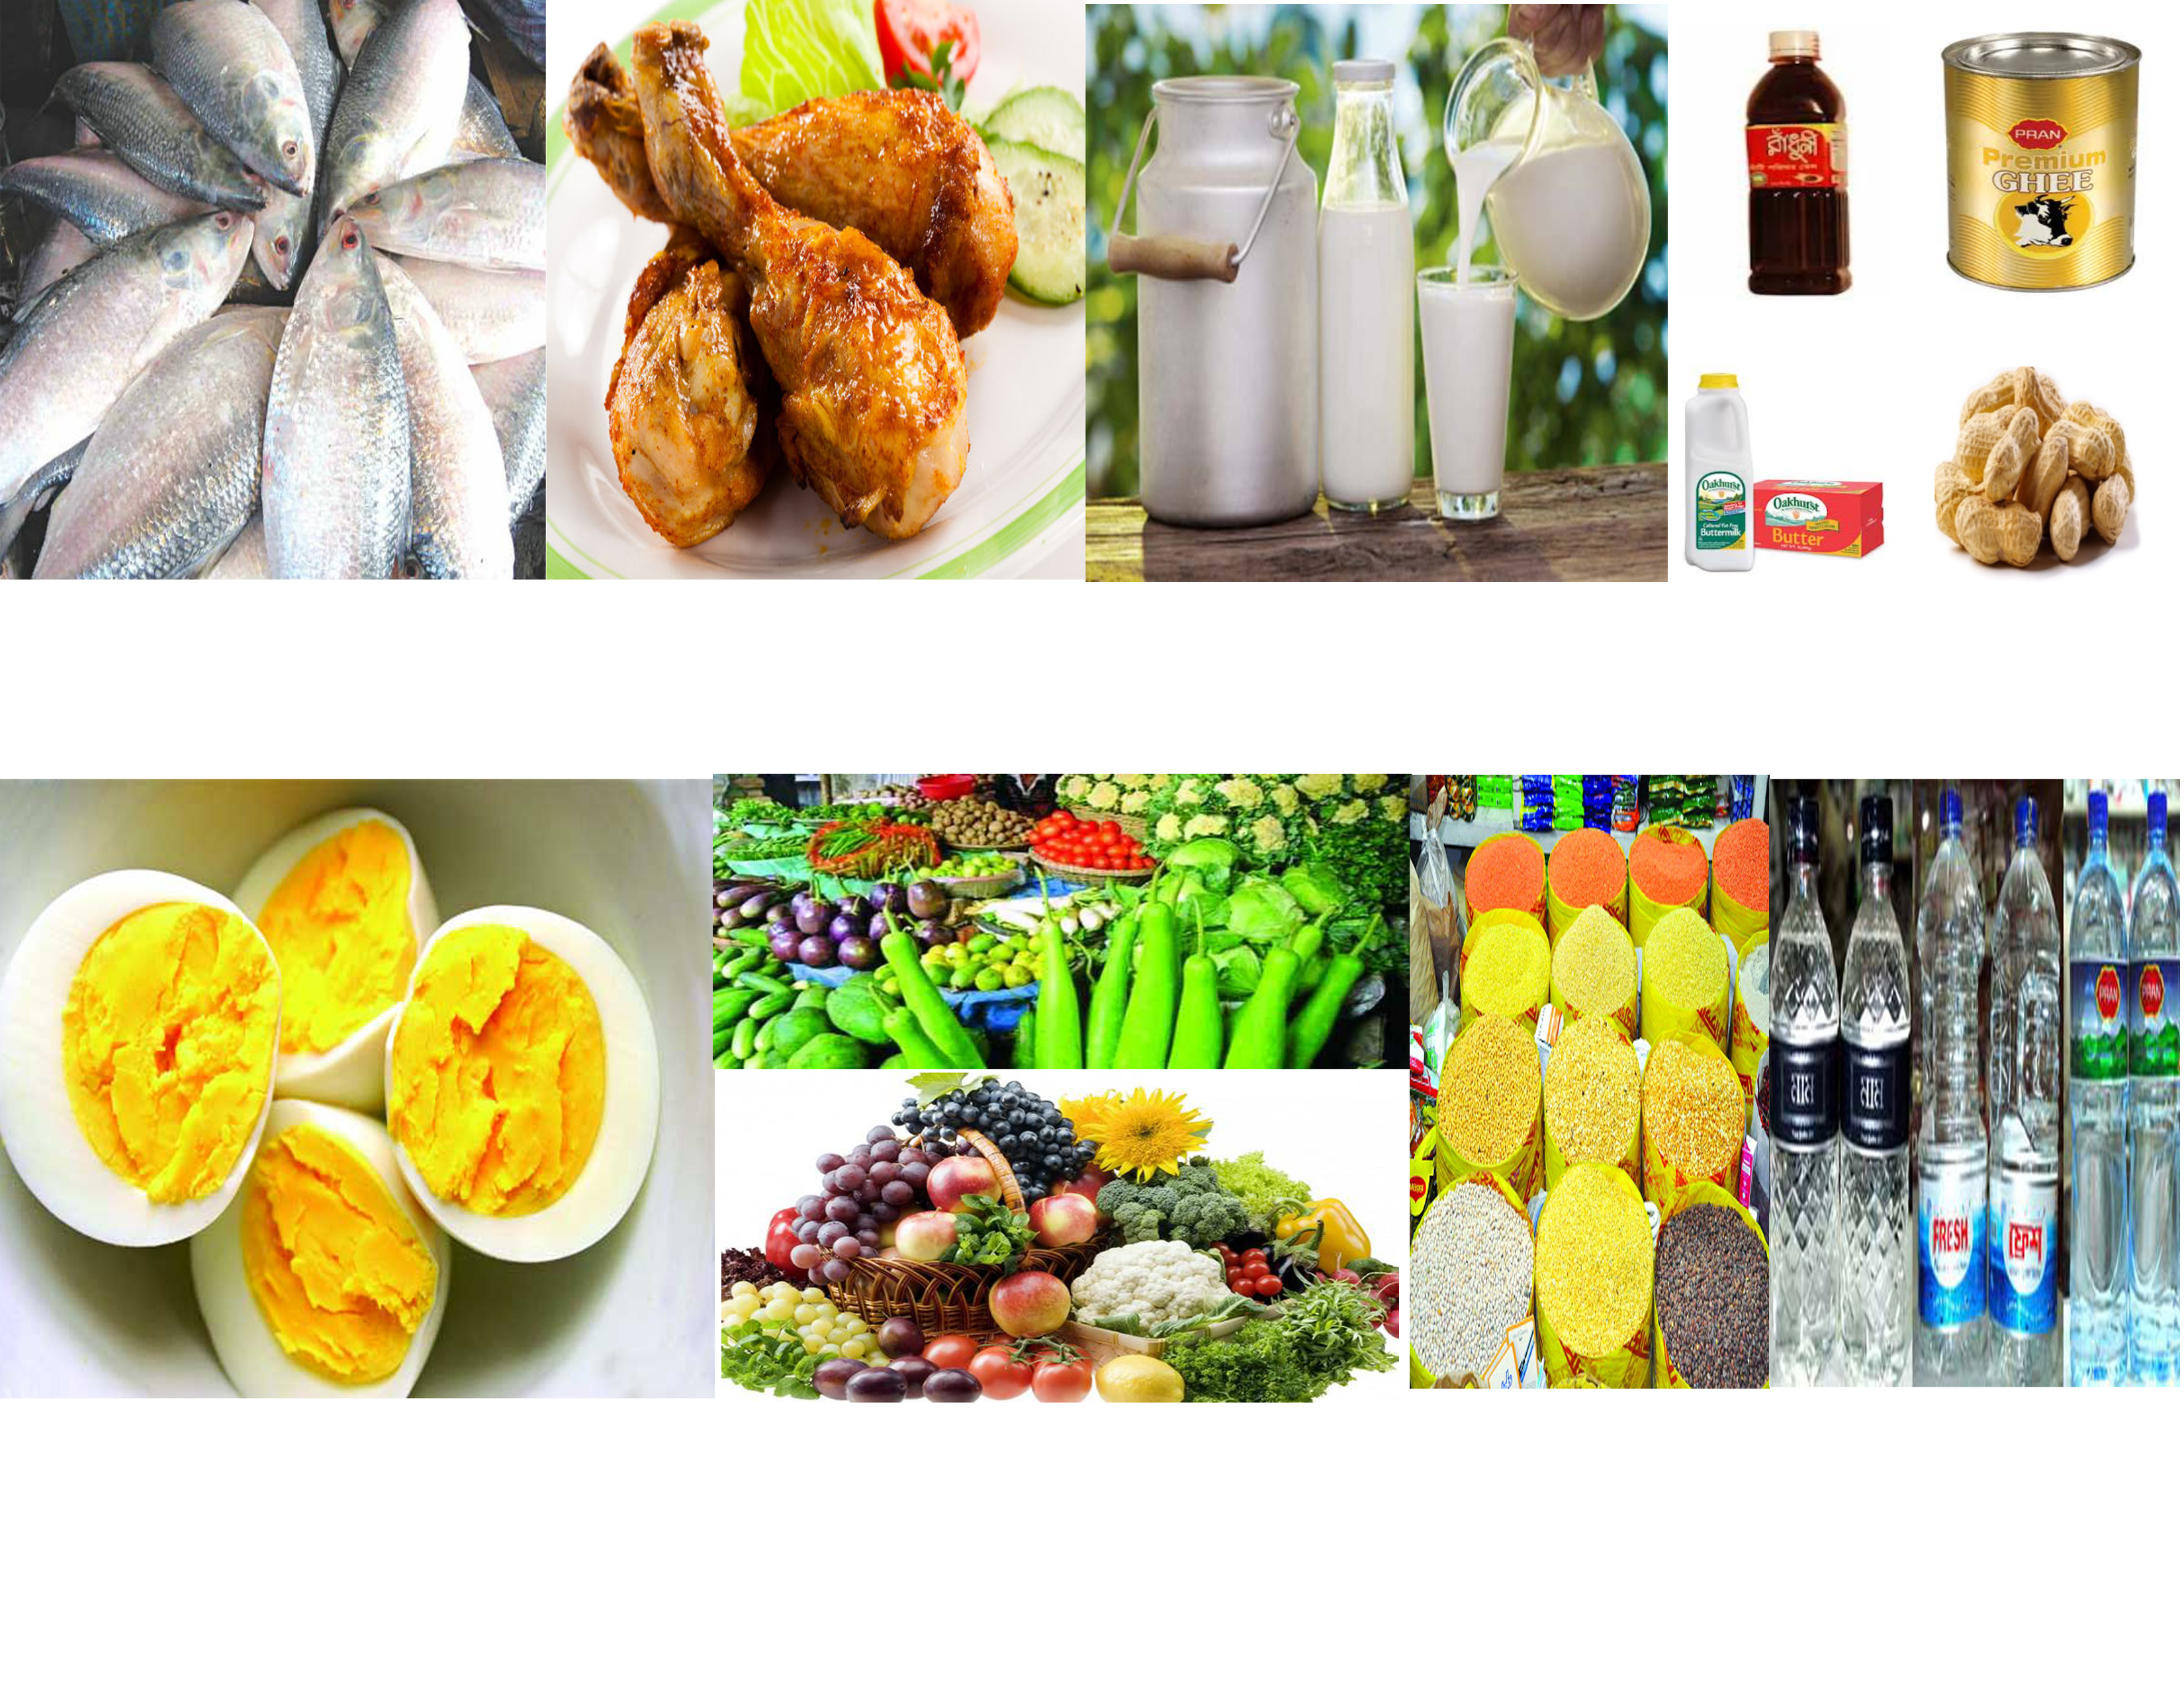
পুষ্টিকর খাদ্য
মাছ
মাংস
দুধ
তৈল, ঘি, বাদাম,
ডিম
শাক-সবজি ও ফল
ডাল
পানি

Slide 4
পুষ্টির ধারণা ও প্রয়োজনীয়তা

Slide 5
এই পাঠ শেষে শিক্ষার্থীরা------
শিখনফল
১। পুষ্টির প্রয়োজন কেন তা বলতে পারবে।
২। খাদ্যে মোট কয়টি উপাদান আছে ও কি কি বলতে পারবে।
৩। খাদ্য উপাদানের উৎস ও এর গুণাগুণ সর্ম্পকে বলতে পারবে।

Slide 6
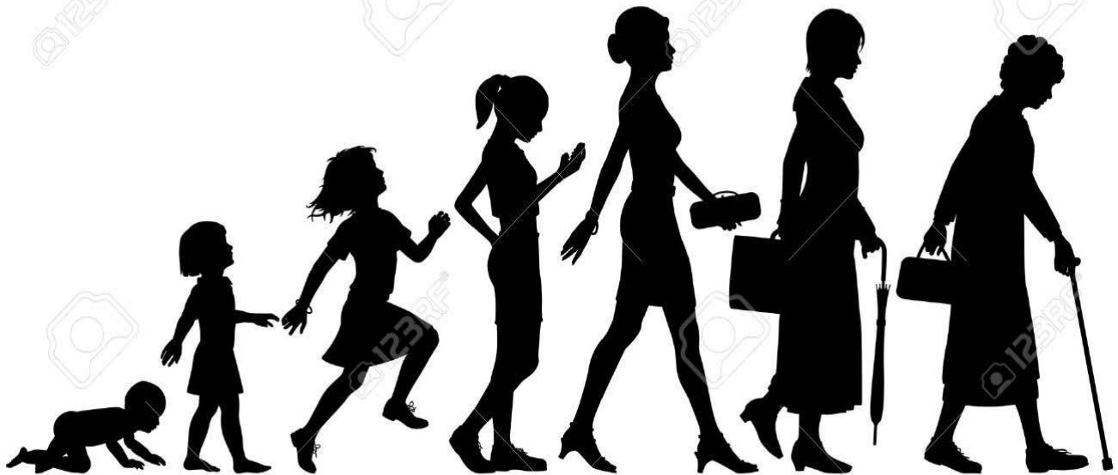
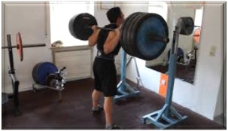
এসো আমরা কিছু ছবি দেখি.........
শারীরিক বৃদ্ধি
শক্তি
বয়ঃসন্ধিকালে কিশোর-কিশোরীদের দৈহিক বৃদ্ধি অত্যন্ত দ্রুত হয়।
শারীরিক এই বৃদ্ধিকে সহায়তা করার জন্য পুষ্টির প্রয়োজন।

Slide 7
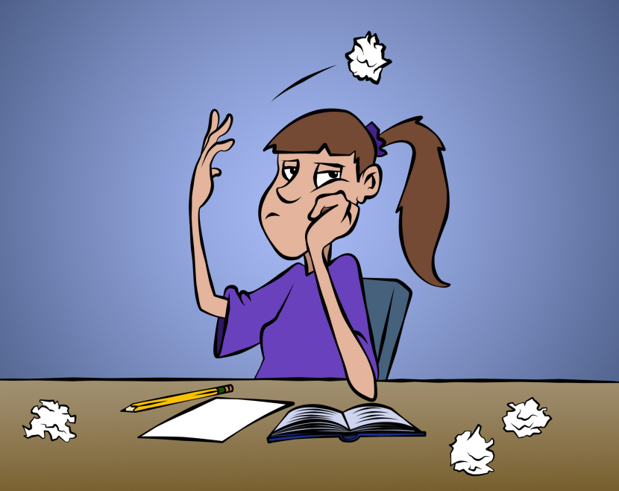
একক কাজ
পুষ্টির প্রয়োজন কেন খাতায় লিখ।
২ মিনিট

Slide 8
খাদ্য উপাদান
১। প্রোটিন বা আমিষ জাতীয় খাদ্য
২। কার্বোহাইড্রেট বা শর্করা জাতীয় খাদ্য
খাদ্যে মোট ৬টি উপাদান আছে।
৩। ফ্যাট বা স্নেহ জাতীয় খাদ্য
৪। ভিটামিন বা খাদ্য প্রাণ
৫। মিনারেল বা খনিজ পদার্থ
৬। পানি

Slide 9
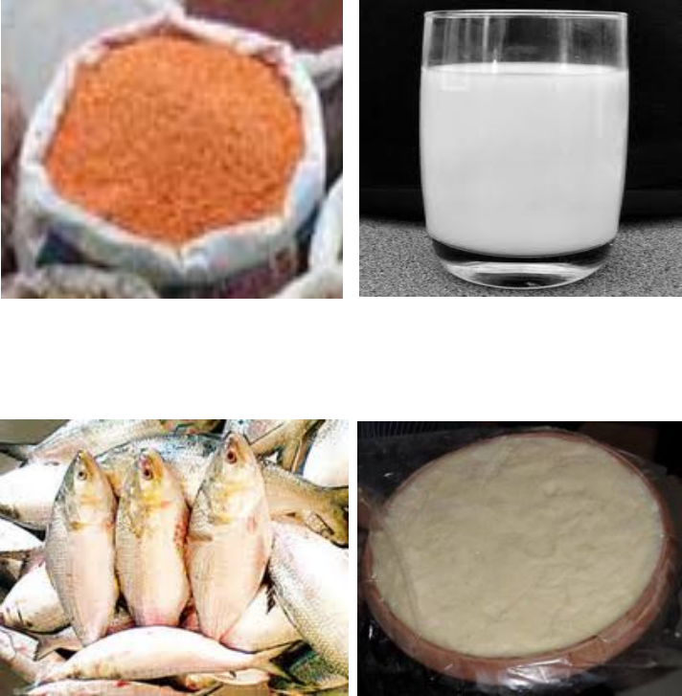
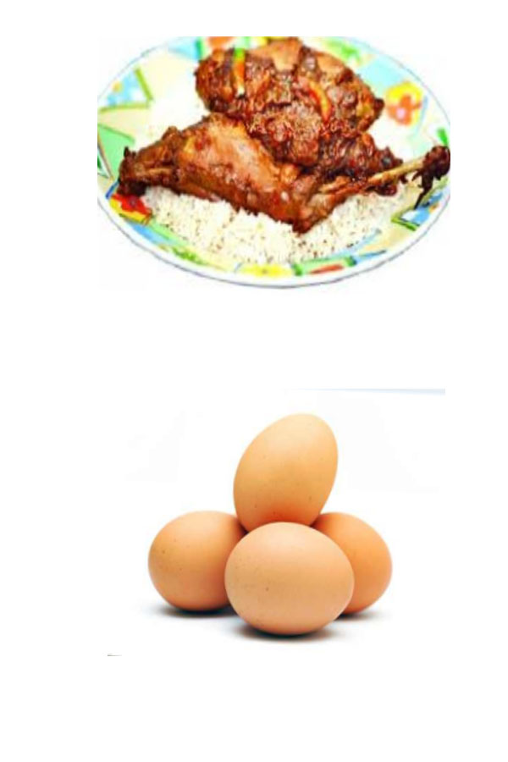
খাদ্য উপাদানের উৎস ও গুণাগুণ
১। প্রোটিন বা আমিষ জাতীয় খাদ্যের উৎস
ডাল
দুধ
মাংস
মাছ
ছানা
ডিম

Slide 10
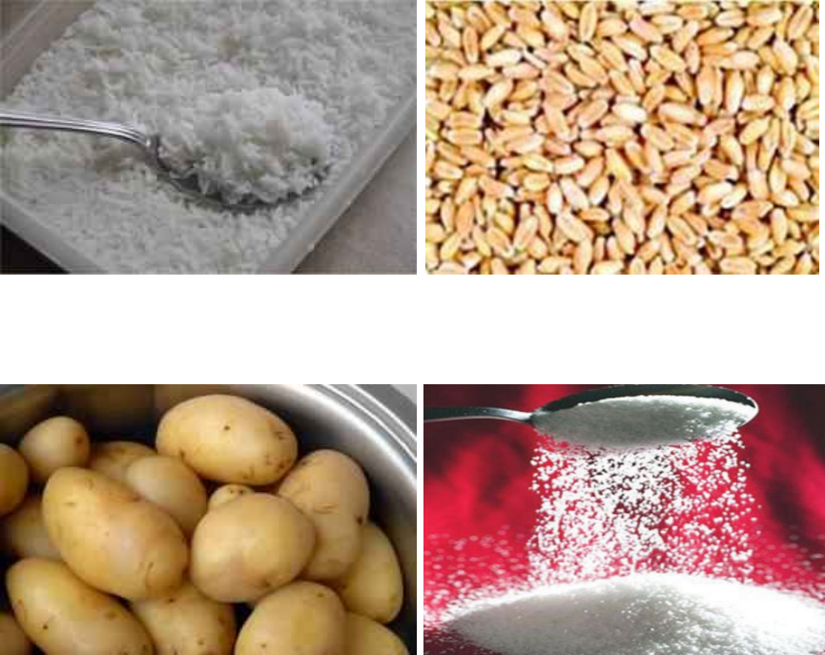
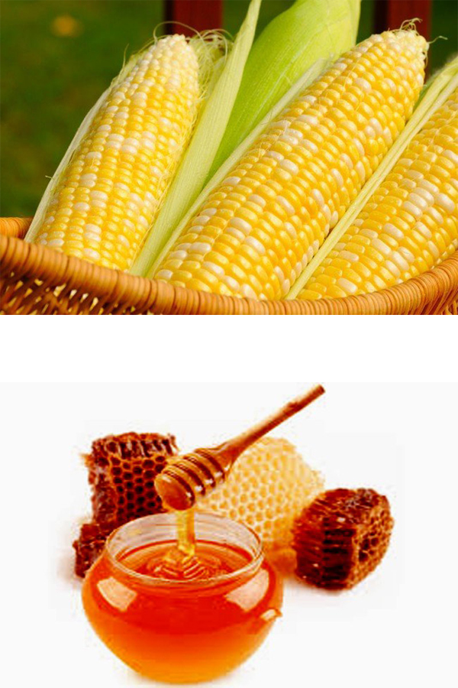
২। কার্বোহাইড্রেট বা শর্করা জাতীয় খাদ্যের উৎস
ভাত
গম
ভুট্টা
আলু
চিনি
মধু

Slide 11
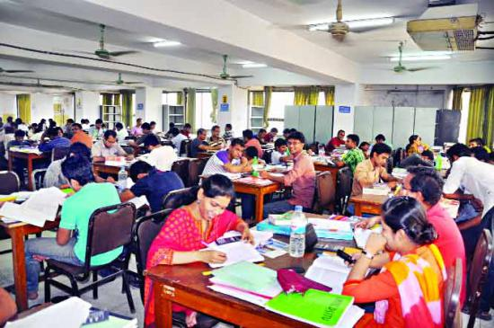
দলগত কাজ
খাদ্য উপাদান কয়টি ও কি কি খাতায় লেখ।
সময় ৫ মিনিট

Slide 12
মূল্যায়ন
১। খাদ্য উপাদান কয়টি ও কি কি?
২। আমিষ জাতীয় খাদ্যের নাম বল।
৩। ভিটামিন জাতীয় খাদ্যের গুণাগুণ বল।
৪। মানুষের শরীরে কত ভাগ পানি থাকে?

Slide 13
বাড়ির কাজ
তোমরা বাড়িতে যে খাবার খাও তার একটি তালিকা তৈরি করে আনবে এবং মিলিয়ে দেখবে কোনগুলো পুষ্টিকর খাবার।

Slide 14
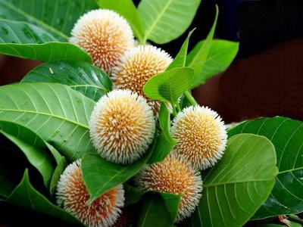
ধন্যবাদ

